Slide 1
ΙΔΡΥΣΗ ΕΥΡΩΠΑϊΚΗΣ ΕΝΩΣΗΣ
Αχιλλέας Ζαχάρωφ
Βασιλική Καραλιώτη
Οδυσσέας Μαζαράκος
Αργύρης Τσιρώνης

Slide 2
Ε.Ε.
Μία από τις μεγαλύτερες οικονομικές και πολιτικές οντότητες με 27 ευρωπαϊκά κράτη-μέλη και 448,8 εκατ. κατοίκους.

Slide 3
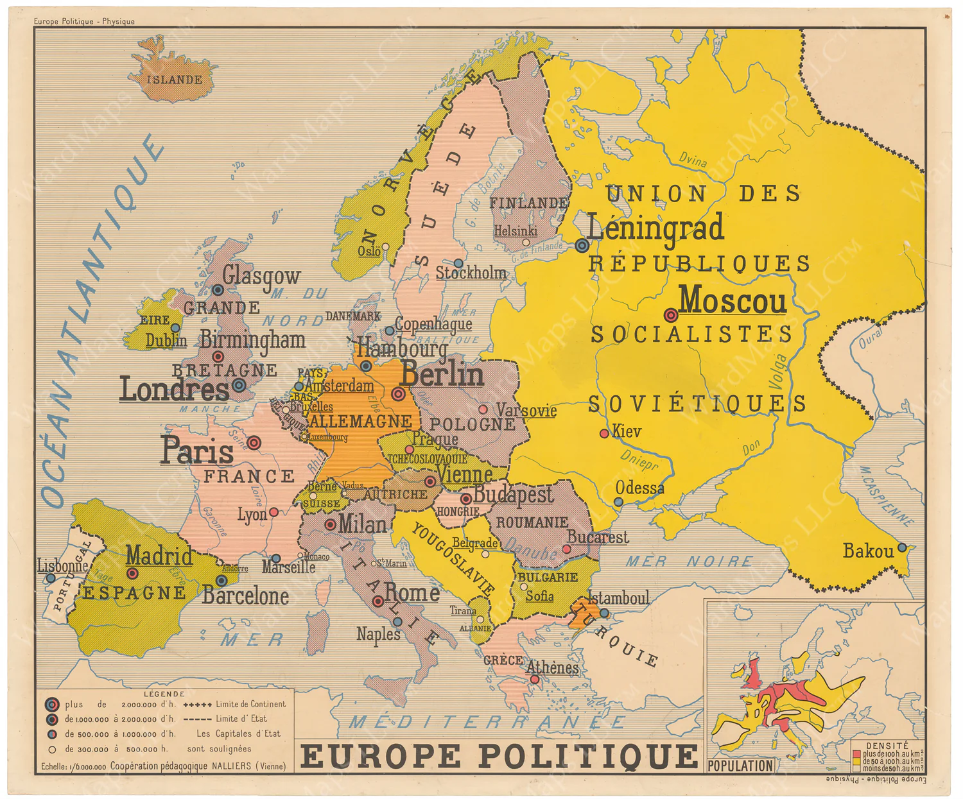
1950
Τα κράτη της Ευρώπης προσπαθούν να επουλώσουν τις πληγές τους από τον Β’ Π.Π.
Αγωνιστές της αντίστασης, δικηγόροι και βουλευτές οι πρωτεργάτες της Ε.Ε. με κοινά ιδανικά: μια ειρηνική, ενωμένη, ευημερούσα Ευρώπη.

Slide 4
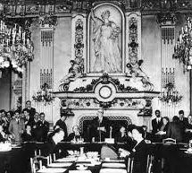
Η ΔΙΑΚΗΡΥΞΗ ΣΟΥΜΑΝ
9 ΜΑΪΟΥ 1950
Προτείνεται η δημιουργία μιας Ευρωπαϊκής Κοινότητας Άνθρακα και Χάλυβα, τα μέλη της (Δυτ.Γερμανία και Γαλλία) θα διαχειρίζονται από κοινού την παραγωγή Άνθρακα και Χάλυβα.

Slide 5
ΔΗΜΙΟΥΡΓΟΣ
Robert Schuman
Γάλλος υπουργός των εξωτερικών

Slide 6
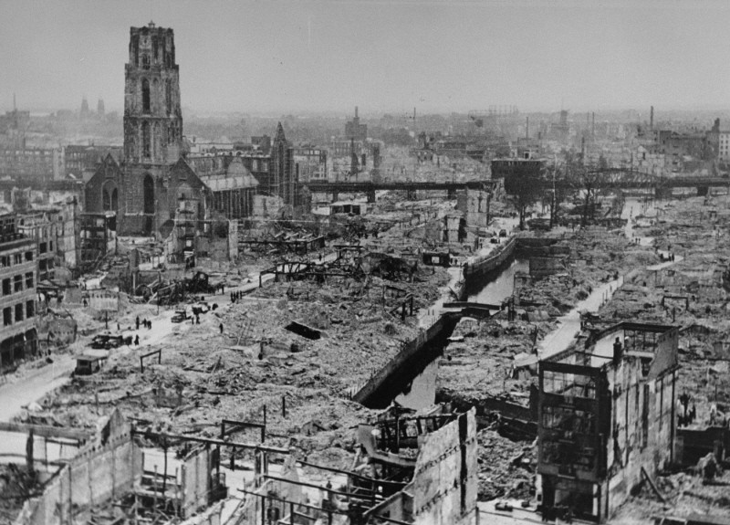
ΣΤΟΧΟΣ
Η συγχώνευση οικονομικών συμφερόντων θα βοηθούσε στην άνοδο του βιοτικού επιπέδου στην Ευρώπη.

Slide 7
ΙΔΡΥΤΙΚΑ ΜΕΛΗ
Γαλλία
Δυτ. Γερμανία
Ιταλία
Κάτω Χώρες
Βέλγιο
Λουξεμβούργο
18 Απριλίου 1951
υπογράφουν συνθήκη με βάση το σχέδιο Σουμάν
Η ένωση αυτή των κρατών μετεξελίχθηκε στην Ευρωπαϊκή Ένωση.

Slide 8
Οι 6 ιδρυτικές χώρες επεκτείνουν την συνεργασία τους και σε άλλους οικονομικούς τομείς.
Ιδρύεται η ΕΟΚ
Ευρωπαϊκή
Οικονομική
Κοινότητα

Slide 9
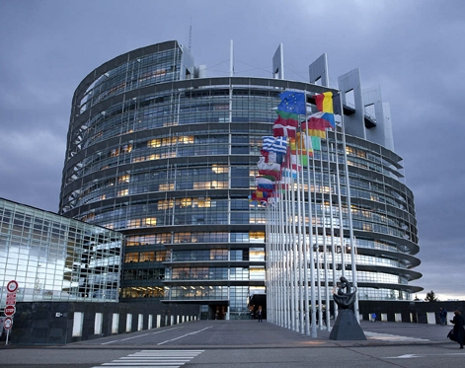
30 ΜΑΡΤΙΟΥ 1962
Η Κοινή Συνέλευση Άνθρακα-Χάλυβα μετονομάζεται σε Ευρωπαϊκό Κοινοβούλιο στο Στρασβούργο με εκλεγμένο πρόεδρο τον Ρομπέρ Σουμάν.

Slide 10
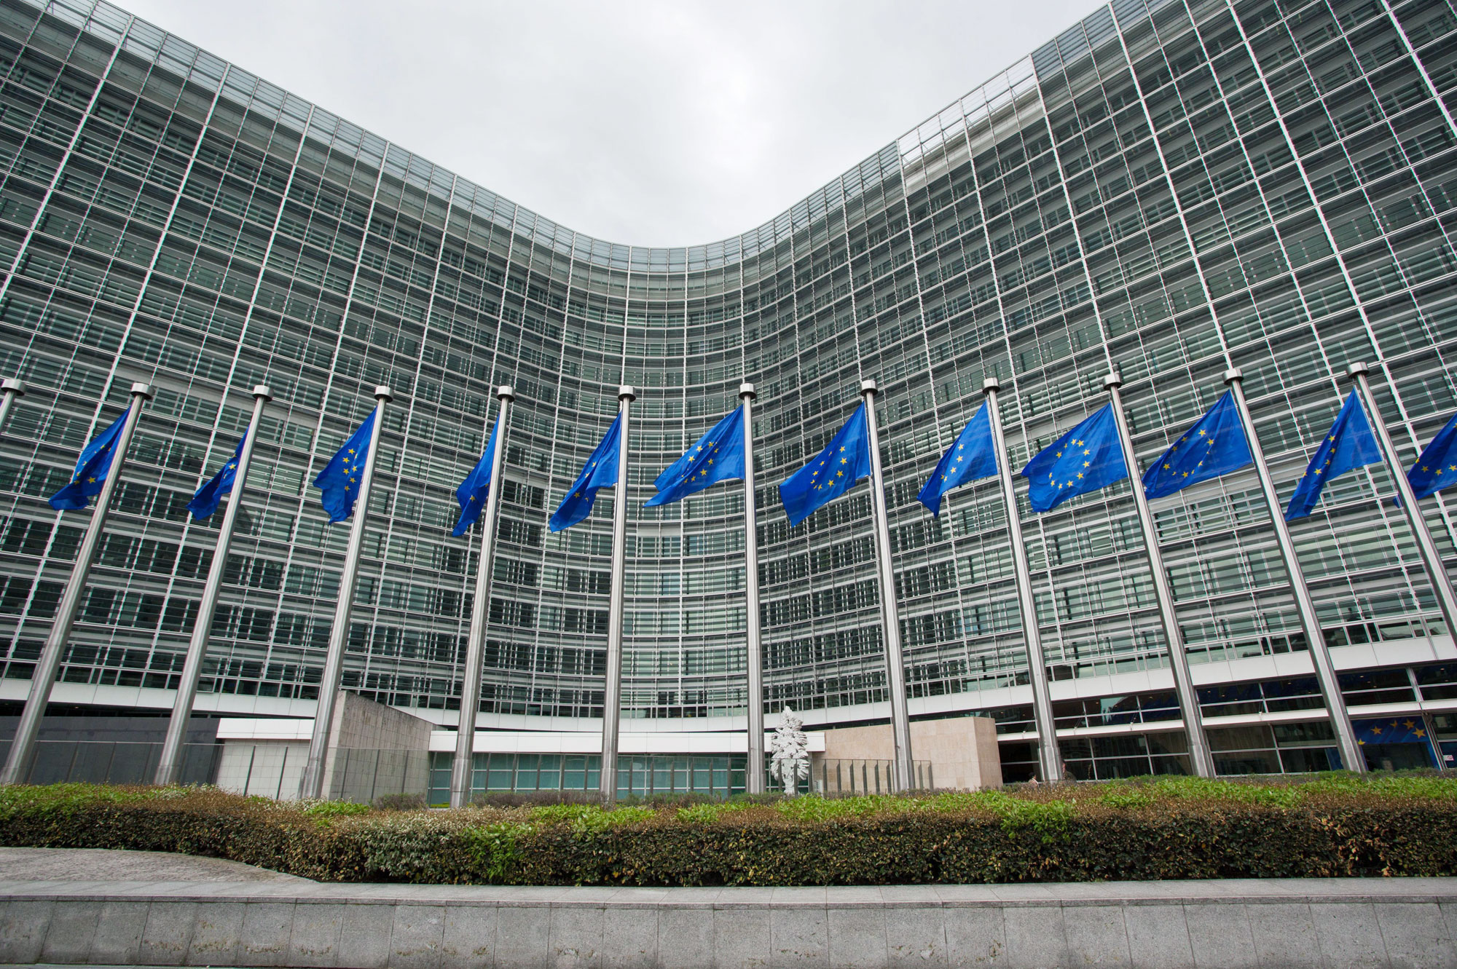
1 ΙΟΥΛΙΟΥ1967
ΕΟΚ
ΕΚΑΧ
ΕΥΡΑΤΟΜ
Συγχωνεύονται
Δημιουργούνται:
η Ευρωπαϊκή Επιτροπή
το Ευρωπαϊκό Συμβούλιο
το Ευρωπαϊκό Κοινοβούλιο

Slide 11
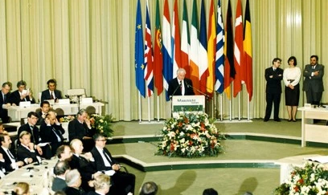
7 ΦΕΒΡΟΥΑΡΙΟΥ 1992
Υπογράφεται η Συνθήκη του Μάαστριχτ και δημιουργείται η Ευρωπαϊκή Ένωση.

Slide 12
1 ΝΟΕΜΒΡΙΟΥ 1993
Η Ε.Ε. ιδρύεται επίσημα με βάση την Συνθήκη του Μάαστριχτ. Σε μία δεκαετία θα κοπεί κοινό νόμισμα, το Ευρώ, που θα διαχειρίζεται η Ευρωπαϊκή Κεντρική Τράπεζα.

Slide 13
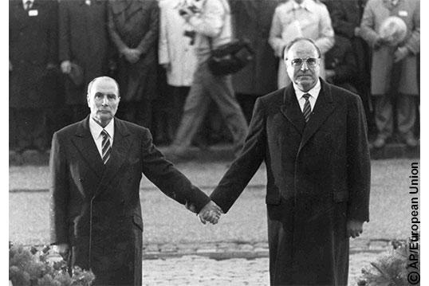
ΕΜΠΝΕΥΣΤΕΣ ΚΑΙ ΑΡΧΙΤΕΚΤΟΝΕΣ
Φρανσουά Μιτεράν
Χέλμουτ Κολ

Slide 14
Παρά τους κραδασμούς η Ε.Ε. συνεχίζει την πορεία της. Όραμα τα 12 χρυσά αστέρια σε κύκλο που συμβολίζουν την αλληλεγγύη, την αρμονία και την ενότητα και επίσημο ύμνο το πρελούδιο της Ωδής της Χαράς, τμήμα της 9^{ης} Συμφωνίας του Μπετόβεν.
Η 9η Μαΐου (επέτειος Διακήρυξης Σουμάν) έχει κηρυχτεί ως ημέρα της Ευρώπης και αποτελεί την απαρχή της σύγχρονης ευρωπαϊκής ιδέας.
Ευχαριστούμε πολύ για την προσοχή σας!

Slide 15
ΠΗΓΕΣ
www.sansimera.gr
www.youtube.com
http://ebooks.edu.gr/ebooks/v/html/8547/4720/Koinoniki-kai-Politiki-Agogi_G-Gymnasiou_html-apli/index13.html
www.European-union.Europa.eu
www.en.Wikipedia.org
www.Britannica.com

